Slide 1
Moderní technologie pro měření sportovního výkonu
Karolína bergerová
Petr hubáček

Slide 2
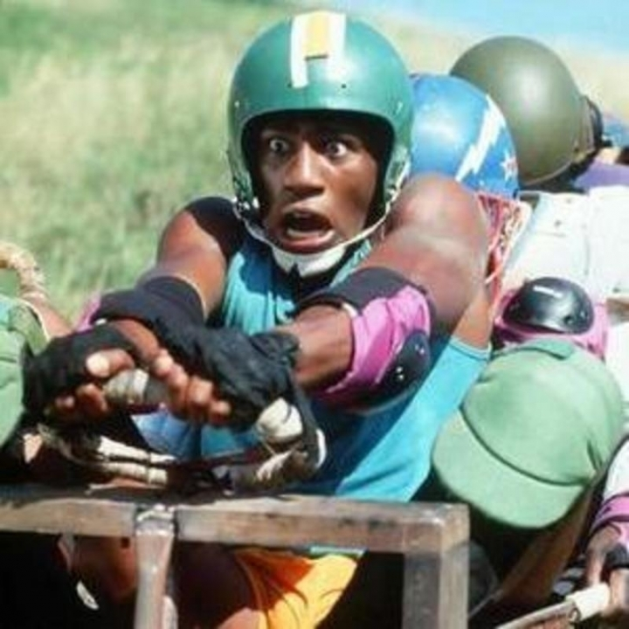
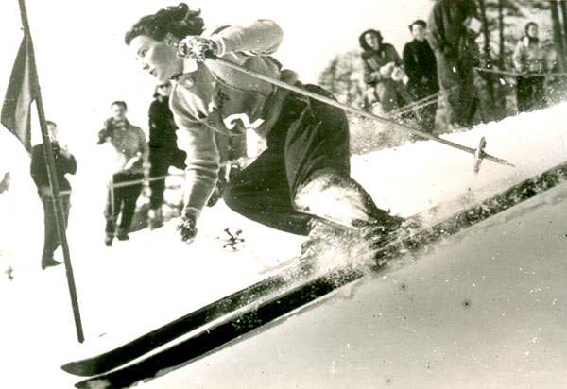
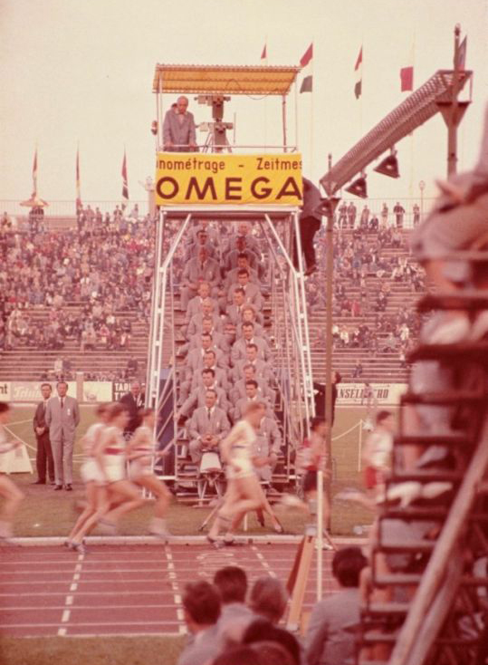
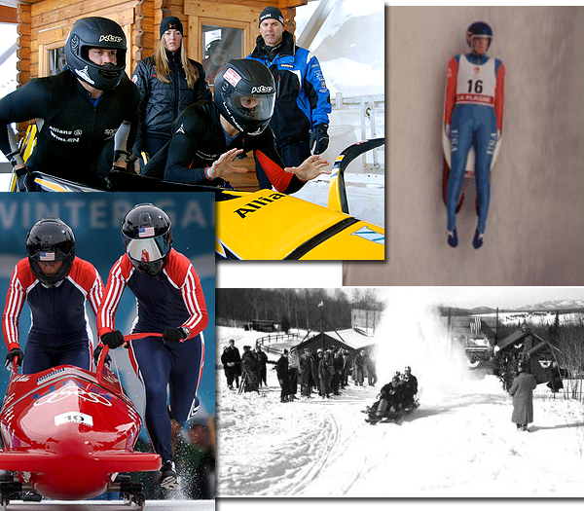
Měření času z historie

Slide 3
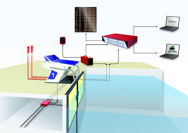
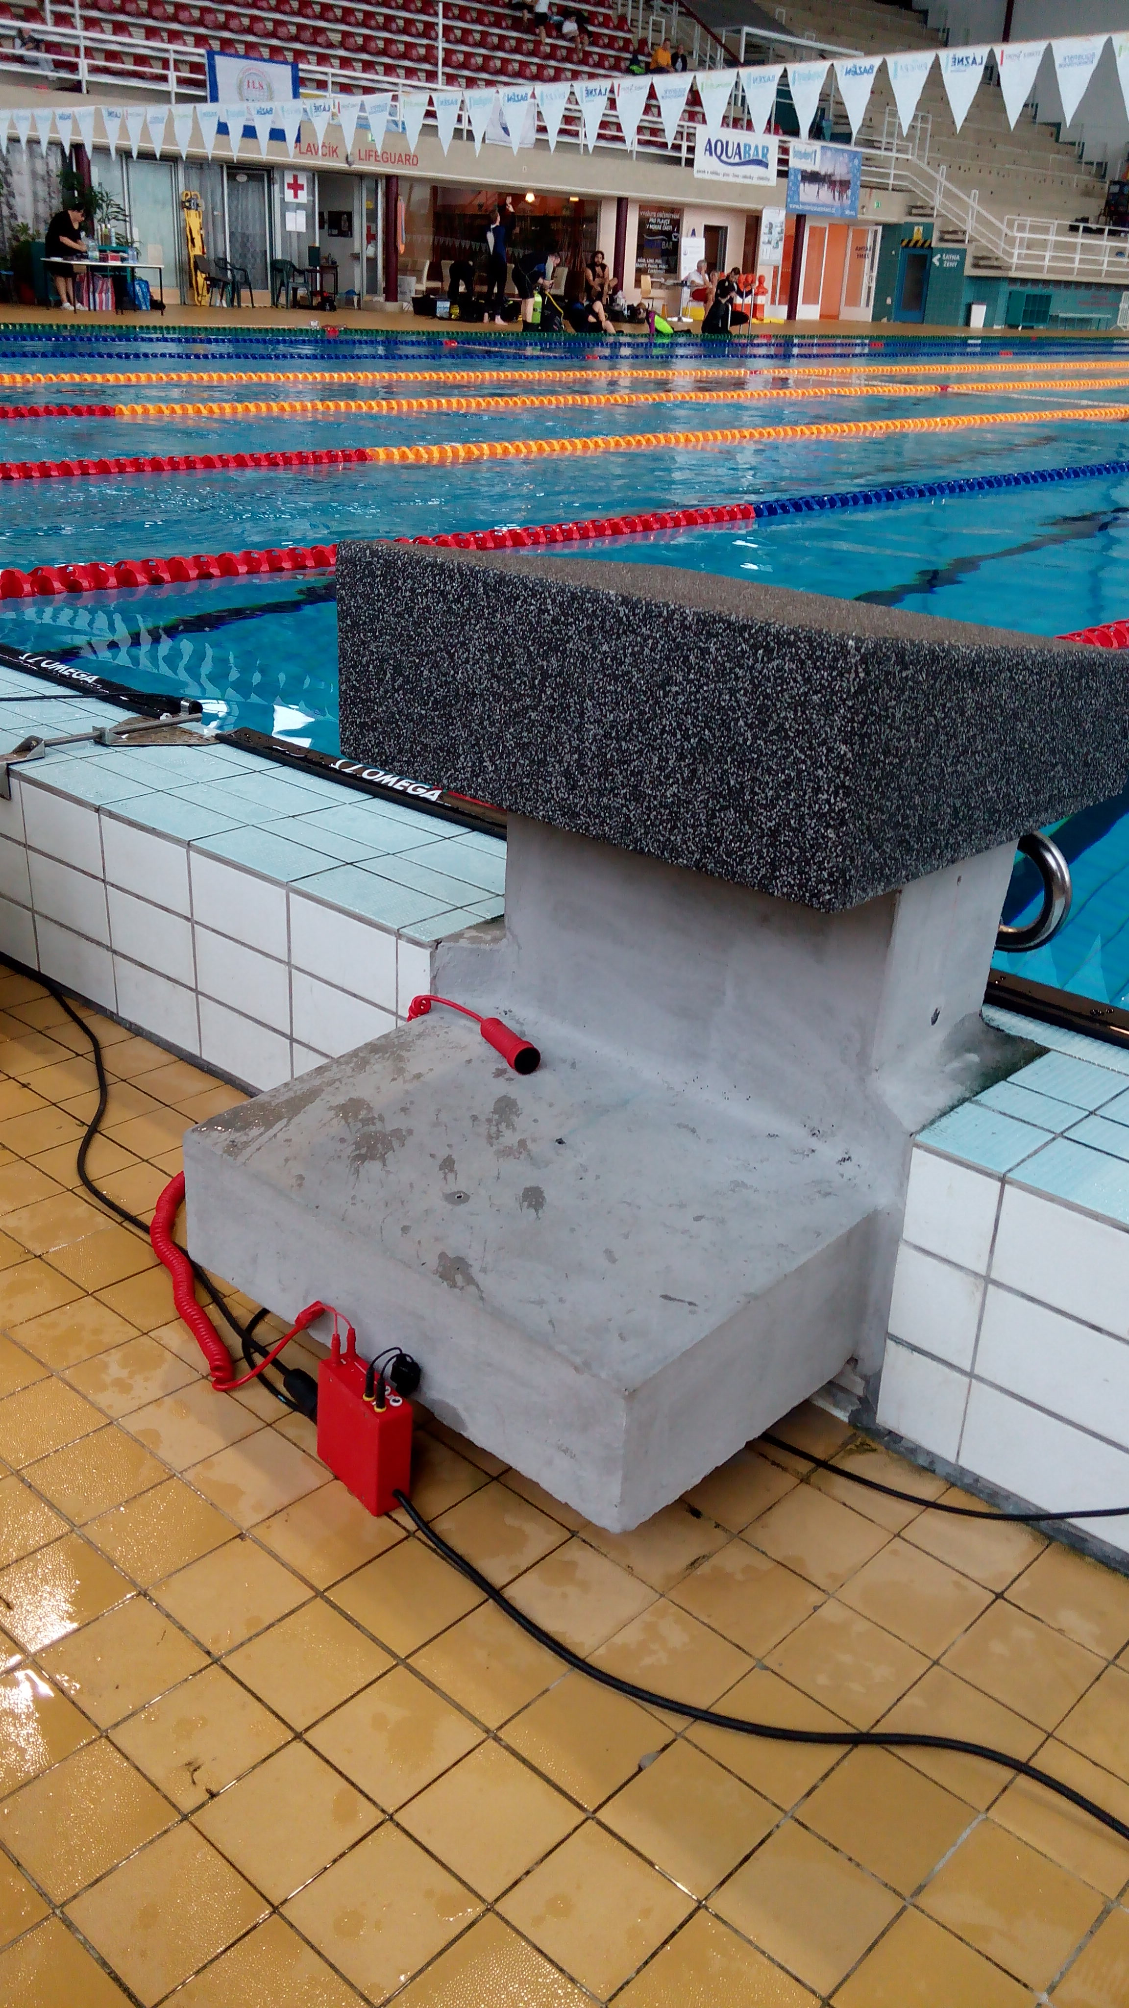
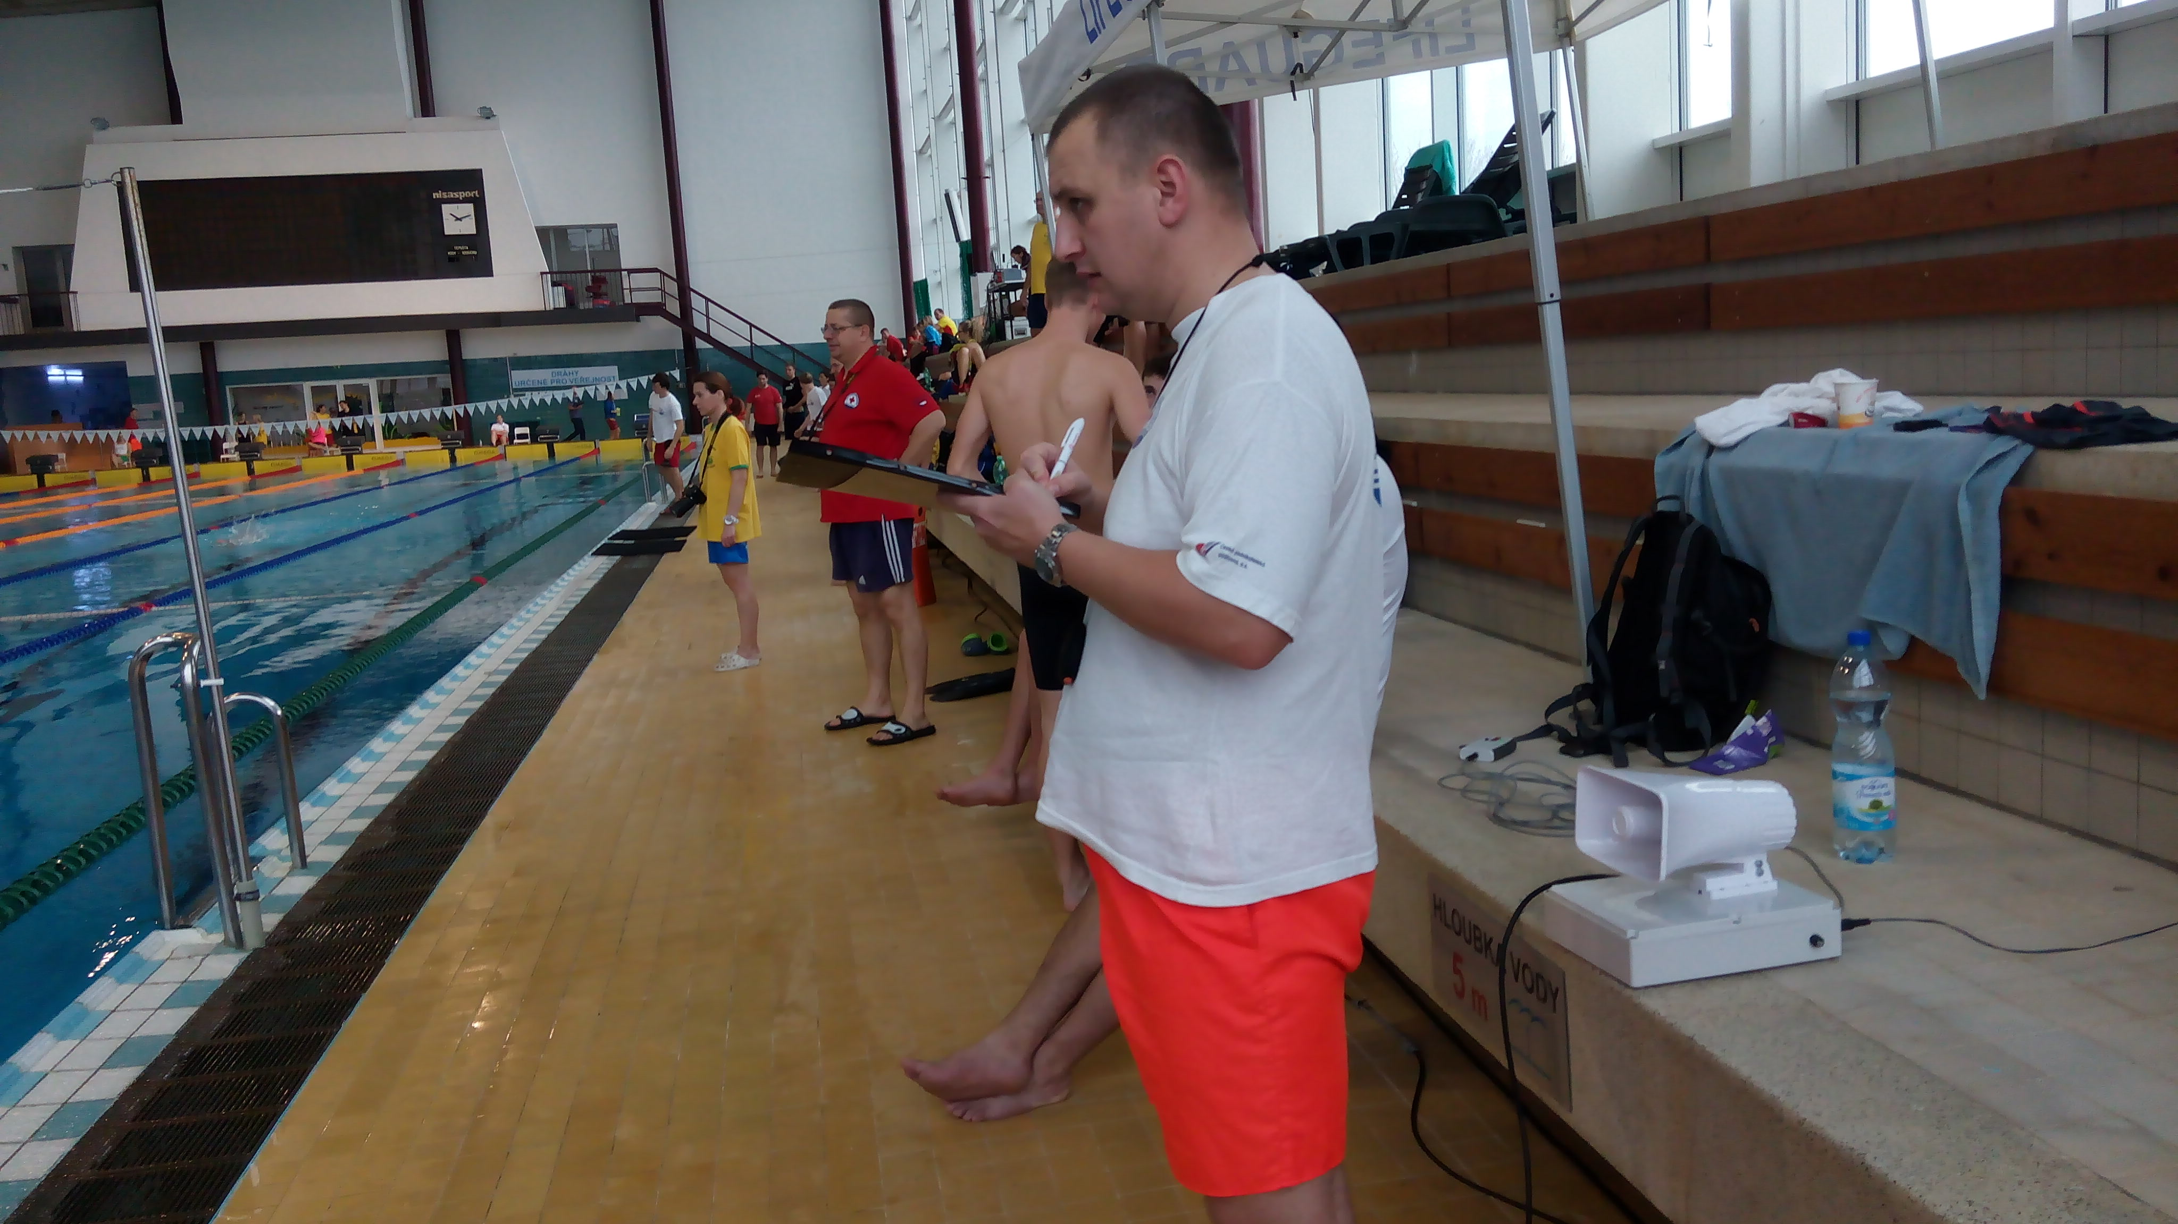
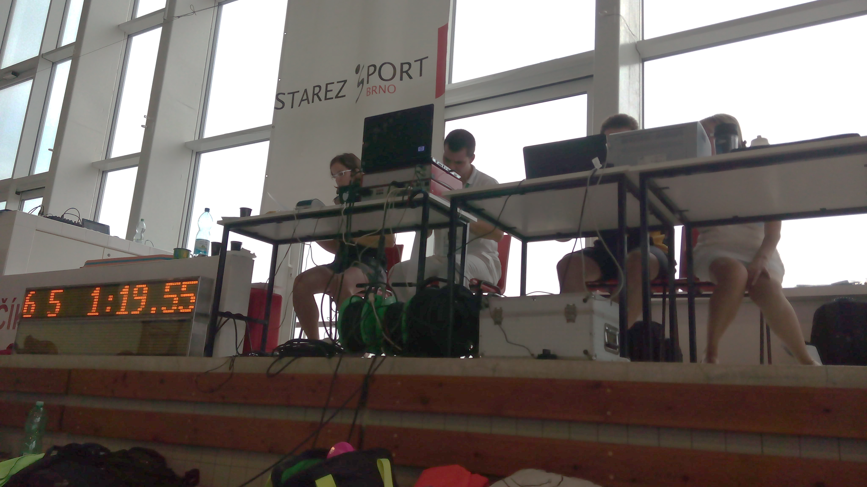
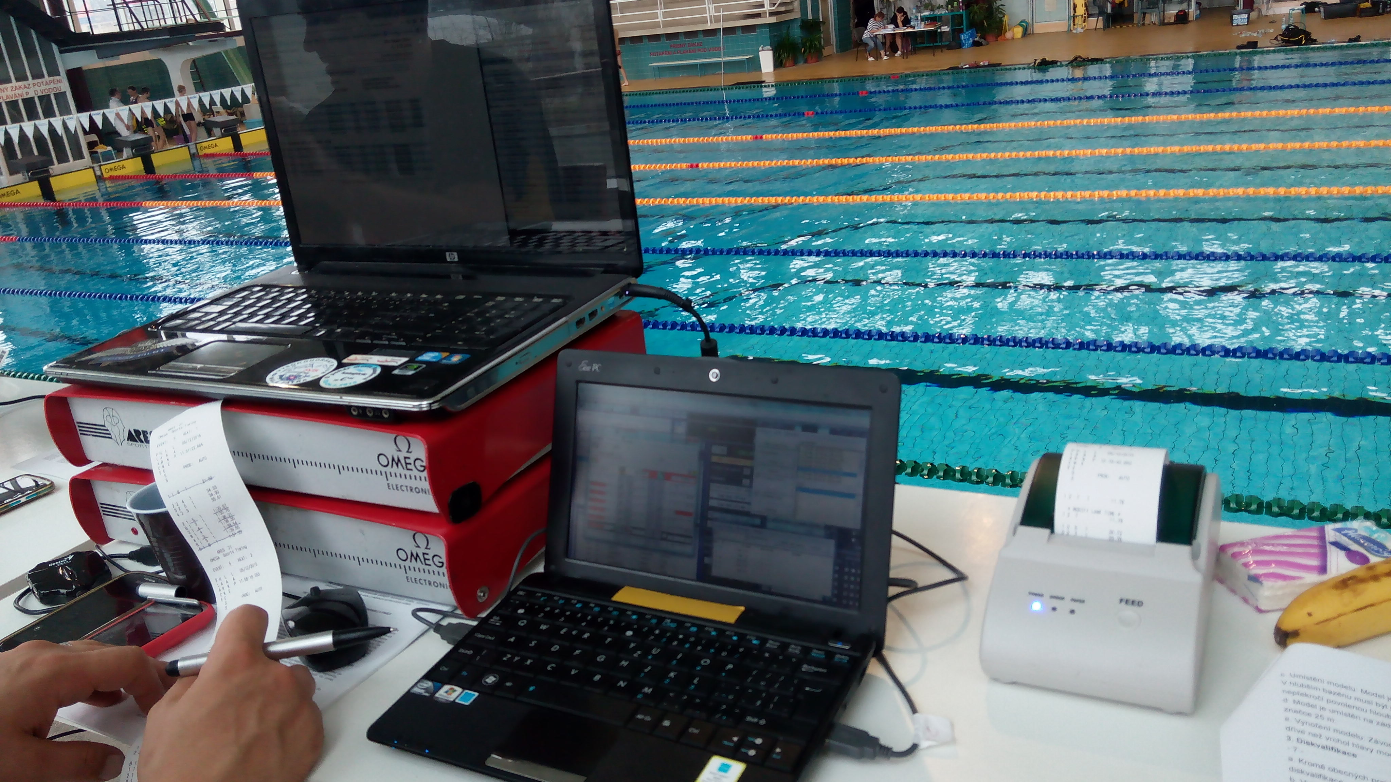
Měření plavaní: Omega + stopky

Slide 4
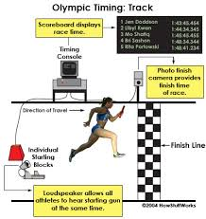
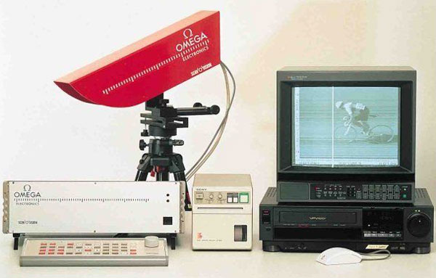
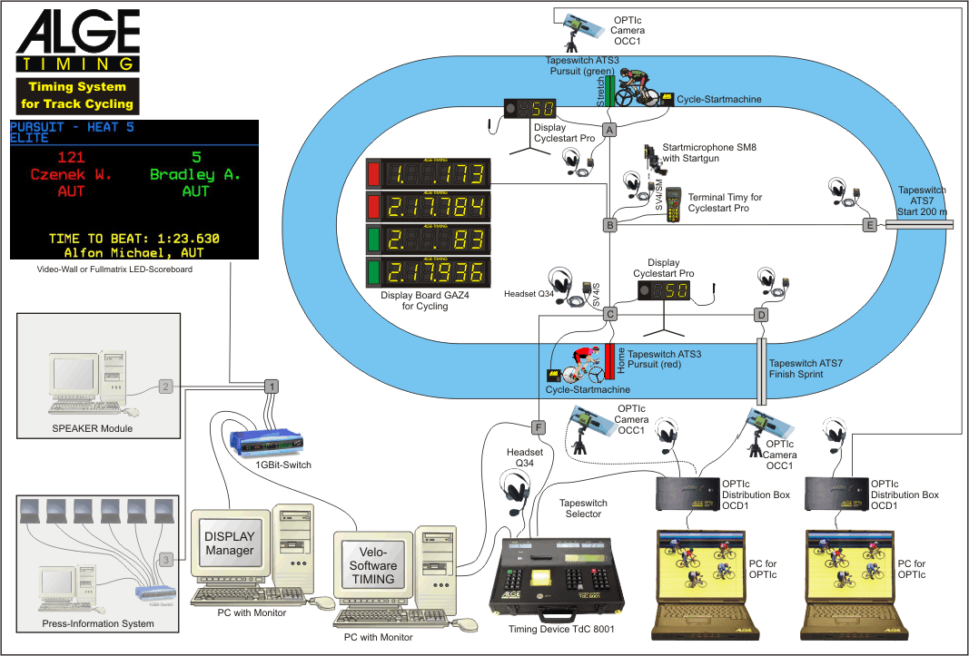
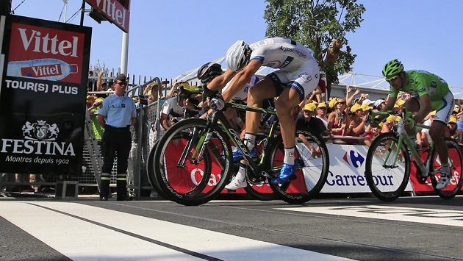
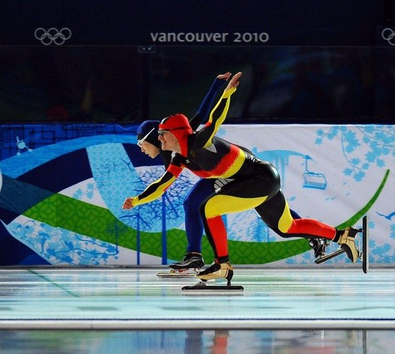
OMEGA

Slide 5
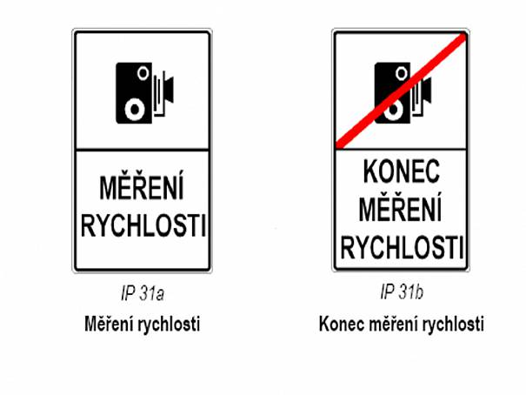
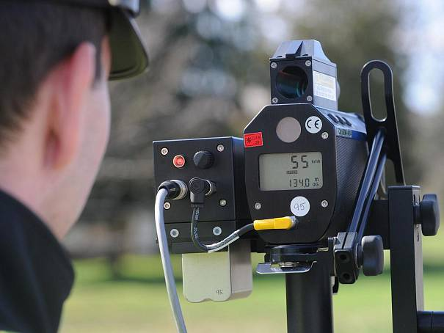
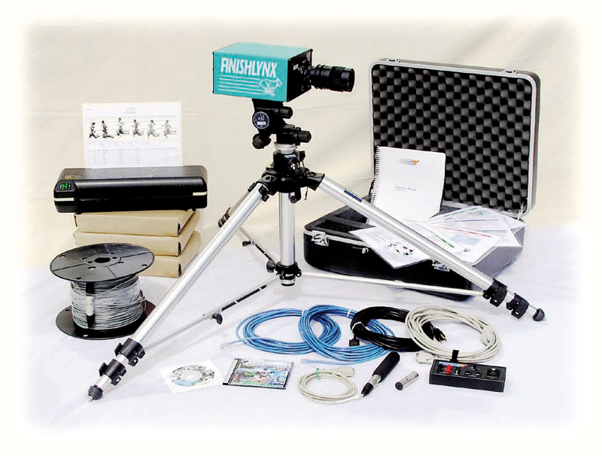
Měření času Bolta

Slide 6
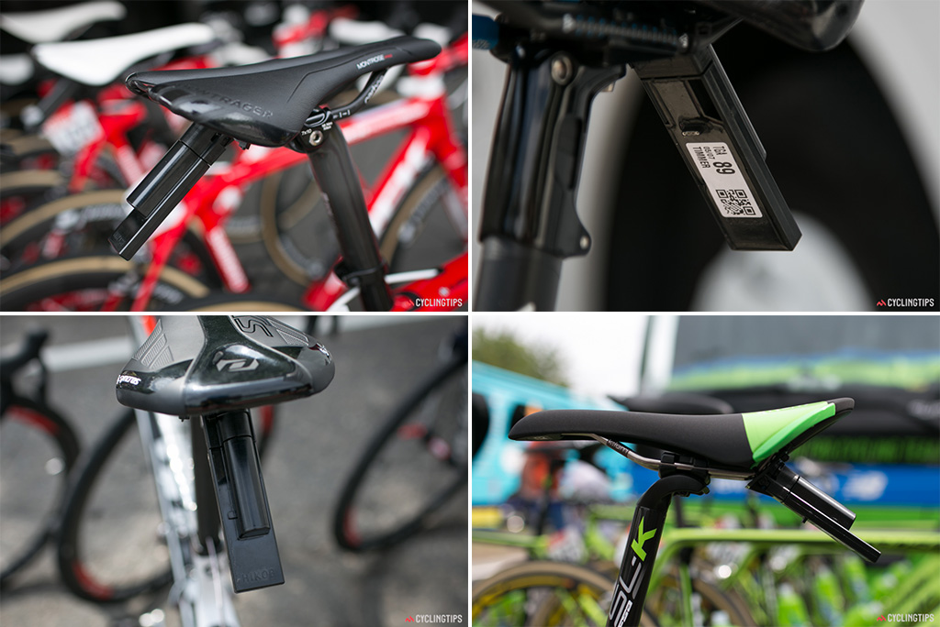
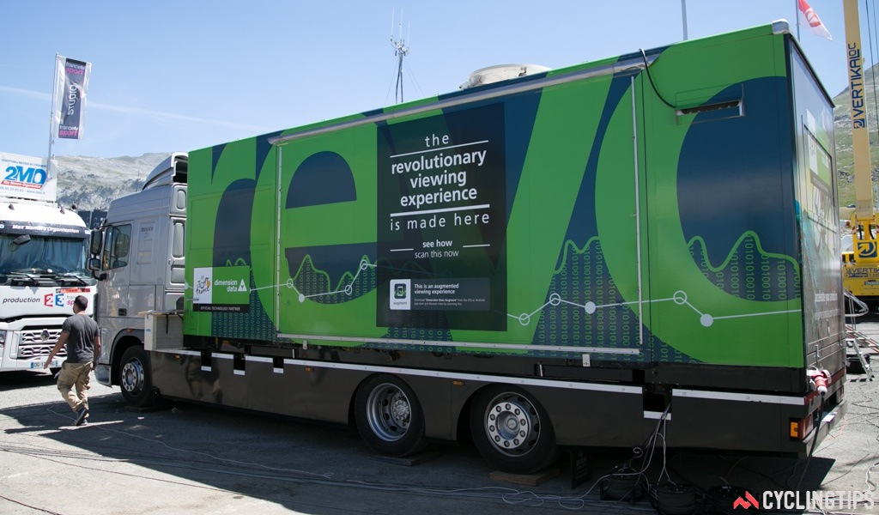
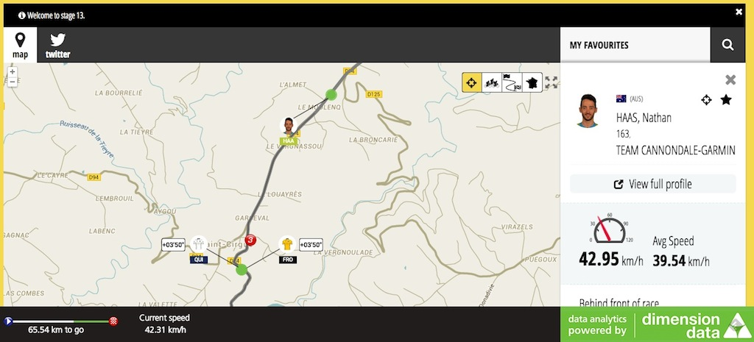
Nové měření na Tour de France
Umístění jezdců na trati v reálném čase
Snímání pomocí TV motorek
GPS transpondér od spol. HIKOP pod sedlem
Radiofrekvenční spojení (senzory z kol –>služební auta -> náklaďák EuroMedia + technici
Šíření na Twitter, e-maily, webovky
Sledování jezdců ve skupinách a jejich časový
rozptyl
Problematika: nepřesnost umístění (rozptyl 2-3m) výměna kol časový nesoulad

Slide 7
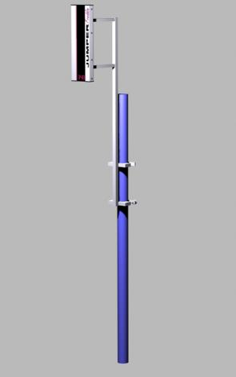
Volejbal: Digitální výškoměr
Maximální měřená výška skoku 417 cm
Nejmenší měřitelná výška skoku 199cm
Nastavitelná dolní základní hodna
Rozsah měření 48cm

Slide 8
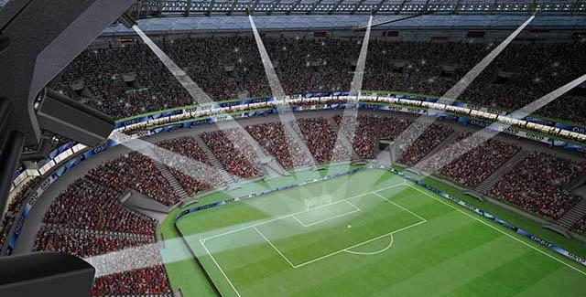
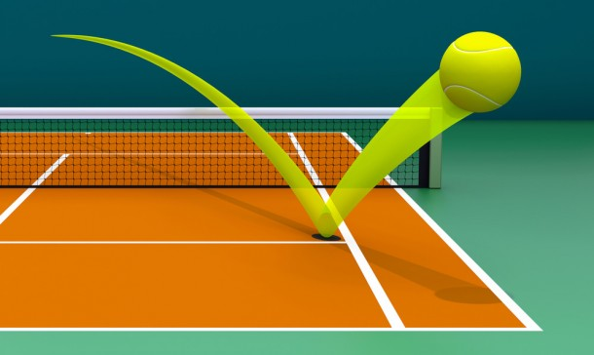
Jestřábí oko
Komplexní počítačový systém
Používá se v kriketu, tenisu, fotbalu, apod.
Systém vizuálně kopíruje trajektorii míčku a vyhodnotí jeho statisticky nejpravděpodobnější cestu jako pohybující se objekt.
Vynalezeno v roce 2001
V tenise založeno na trojúhelníkovém principu využívajícím souběžně
10 vysokorychlostních kamer -> identifikuje skupinu pixelů a vypočítá jeho pozici a cestu ->generace obrázku
Rozdíl dopadu míčku v realitě a potom nesmí být větší než 5mm

Slide 9
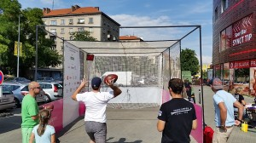
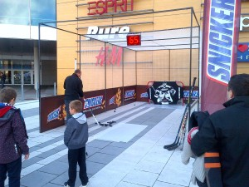
Radarové zóny
Mobilní radarovou zónu“ HFL Netting Systém lze použít pro měření přesnosti a rychlosti střely s využitím radarového senzoru.
vhodná pro jakýkoliv sport – fotbal, hokej, házenou, tenis, golf…
Zóna obsahuje samostatnou střeleckou zónu s mantinely, branku, střeleckou plochu nebo koberec a bezdrátový radar s displejem pro měření rychlosti střely, branku nebo síť, hokejové hole, resp. míče, golfové hole, atd.
Základem střelecké radarové zóny je konstrukce o rozměrech 4 x 8 x 3m, která je velmi variabilní

Slide 10
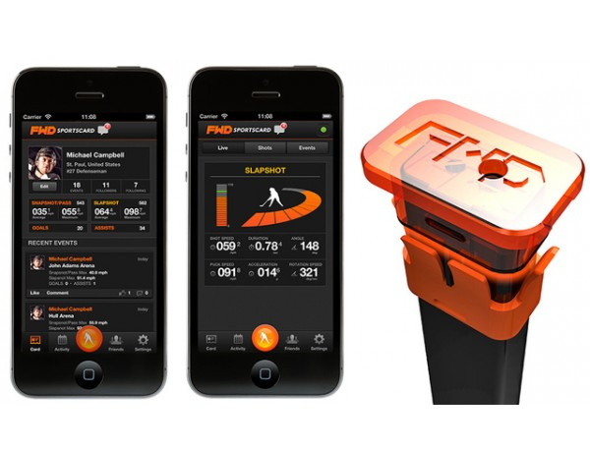
Hokej: rychlost střel
společnost iTouch Apple Premium Reseller
FWD Powershot měří veškeré aspekty střely
data o rychlosti střel nebo síle nárazu hokejistů do mantinelu či sebe navzájem + speciální senzory, které zaznamenávají jednotlivé parametry výkonnosti hráčů + následná analýza činností

Slide 11
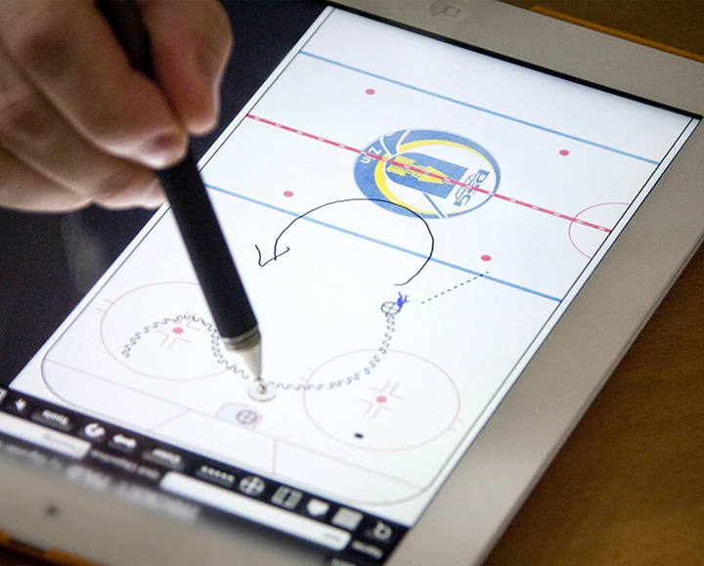
Hokej: I touch (HC PSG Zlín)
http://hokej.zlin.cz/clanek.asp?id=879
speciální senzory (ve výstroji), které zaznamenávají jednotlivé parametry výkonnosti hráčů
kolik hráči nabruslí, jaký mají tep a kolik spálí energie
kolik měl hráč průměrnou rychlost, když byl na ledě, kolik strávil času na ledě a také kolik absolvoval soubojů a jak tvrdě
Graficky znázorňovat postavení hráčů – podobné jak el. Tužka
Čidlo předává veškeré informace do datového centra nebo na sociální sítě.

Slide 12
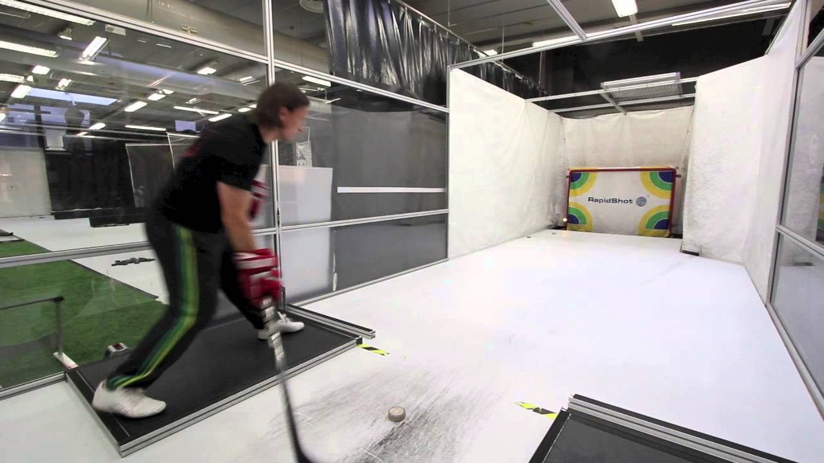
Hokej: Rapid shot
https://www.youtube.com/watch?v=yHRN4SjjAuk
Hokejový tréninkový systém
přihrává, vyhodnocuje přesnost a rychlost střelby a sbírá puky
8 rychlostí přihrávek
Měří rychlost střely, přesnost střely a reakční čas
Kde lze tuto technologii využít?

Slide 13
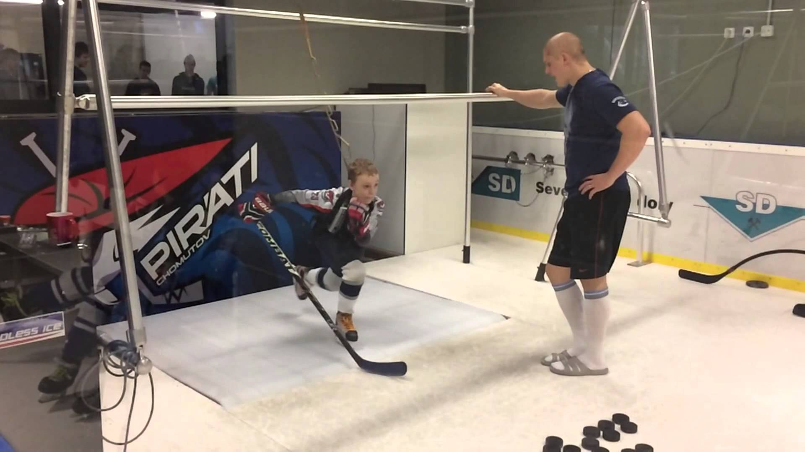
Hokej: skatemill
Využití speciálního povrchu
Výhody a možnosti tréninku
Rozvoj a zdokonalení techniky bruslení
rozvoj specifických kondičních schopností
rozvoj koordinace bruslení a práce s kotoučem nebo i střelbou
usnadnění a urychlení návratu po zranění nebo nemoci
https://www.youtube.com/watch?v=cC9YgCy4Lo0 – skatemill

Slide 14
Jak se trénuje ve Finsku:
https://www.youtube.com/watch?v=Dr9f7VNqCxk

Slide 15
Zdroje
http://sport.idnes.cz/to-byla-supa-volejbalove-delo-umi-byt-brutalnim-treninkovym-partakem-1k3-/volejbal.aspx?c=A120215_222317_volejbal_par (17.11.2015)
http://eshop.jipast.cz/novinky/novinka-v-nasem-e-shopu---volejbalova-dela.html (17.11.2015)
https://www.youtube.com/watch?v=5aFJLVtrAlg(17.11.2015)
http://www.jestrabioko.cz/Jak_funguje_Jestrabi_oko/ (17.11.2015)
http://hokej.zlin.cz/clanek.asp?id=1109 (17.11.2015)
http://hflsports.com/sportovni-marketing-eventy/pronajem-mobilnich-radarovych-zon-hfl-netting-system/ (17.11.2015)
http://www.jofosport.com/cz/index.php?clanek=5 (18.11.2015)
https://www.youtube.com/watch?v=niHH2vXNVz0 (18.11.2015)
http://uh.edu/engines/epi2585.htm (1.12.2015)
http://entertainment.howstuffworks.com/olympic-timing2.htm (1.12.2015)
http://cyclingtips.com.au/2015/07/behind-the-scenes-of-dimension-datas-rider-tracking-at-the-tour-de-france/ (7.12.2015)
http://www.dimensiondata.com/Global/Global-Events/Tour-de-France/Pages/Home.aspx (8.12.2015)

Slide 16
Děkujeme za pozornost !!!!!!!!!

